Slide 1
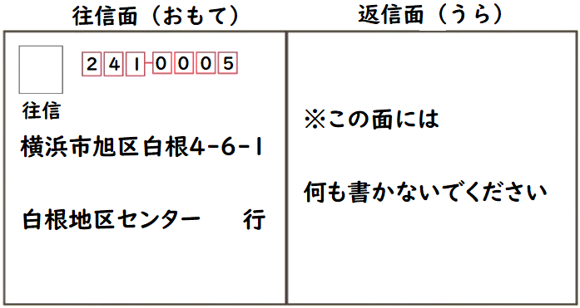
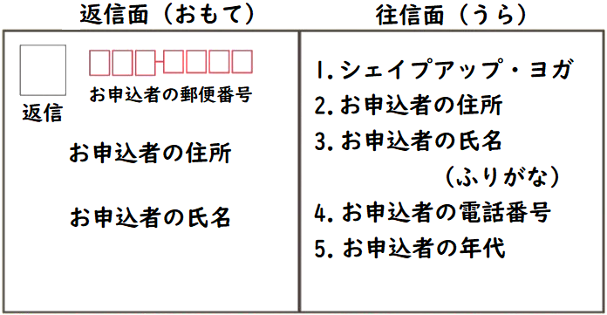
シェイプアップヨガ＜全8回＞
ヨガを通して自分の内面を見つめてみましょう。
【日 時】8月14・28日、9月11・25日、10月9・30日、
11月13・27日（第2＆4金曜日 但し10月は第5週）
12:30～13:45 体育室
【定 員】18歳以上 50人（抽選）
【参加費】4,000円（8回分）
【講 師】千葉 由佳
【持ち物】ヨガマット又はバスタオル、室内履き
汗拭きタオル、飲み物
【申 込】往復はがき 8/1消印有効
【問合せ先】白根地区センター ☎953-4428
～申し込み方法～
往復はがきの往信面(うら)に●講座名
●住所 ●氏名 ●電話番号 ●年代を明記し、
返信面(おもて)に、お申込者の郵便番号
住所・氏名をご記入の上、下記送付先まで
お送りください。
送付先：往信面(おもて)にご記入ください。
〒241-0005 横浜市旭区白根4-6-1
白根地区センター 行
＊定員を超える申込みがあった場合は抽選になります。
＊抽選後、お申込された方全員に結果を
お知らせいたします。
＊お申込後にキャンセルされる場合は早めにご連絡
ください。
＊おひとり1通のお申込とさせていただきます。
＊お申込者の変更はできません。
＊収集した個人情報は講座運営に使用し、その目的以外
には使用いたしません。

